Slide 1

간병인 관리사업 운영방법 개선
보건의료복지통합지원실 박효진

Slide 2

목 차
기존 현황
예상되는 문제점
향후 운영
Q & A
Notes:
문제를 발견하여 주제를 선정하고, 계획하고 실행하고 평가 및 향후 활동방향 순으로 말씀드리겠습니다.

Slide 3

1. 기존 현황

Slide 4

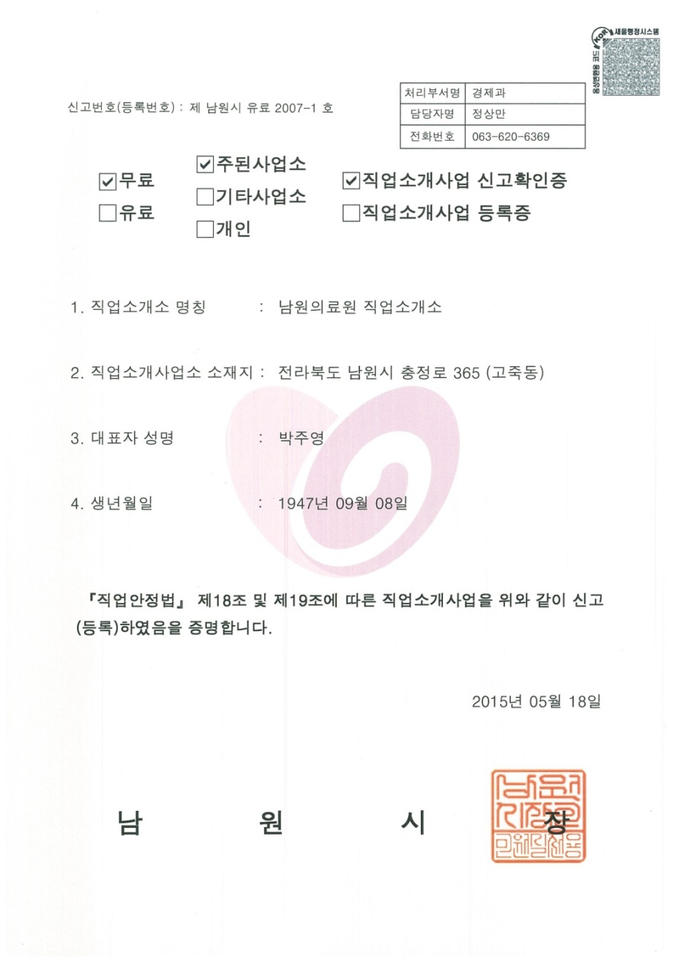
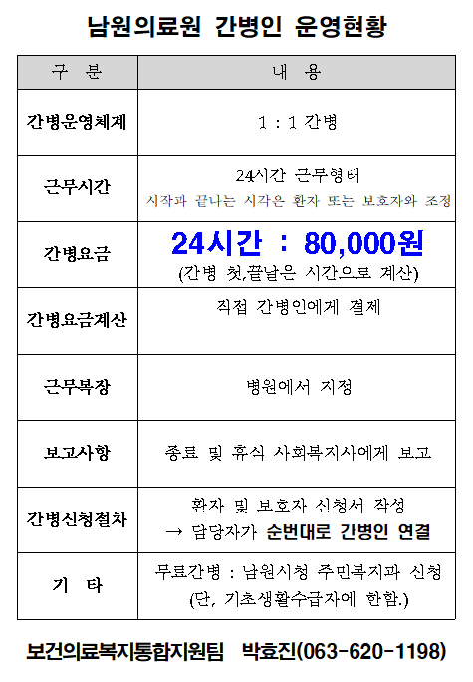

Slide 5
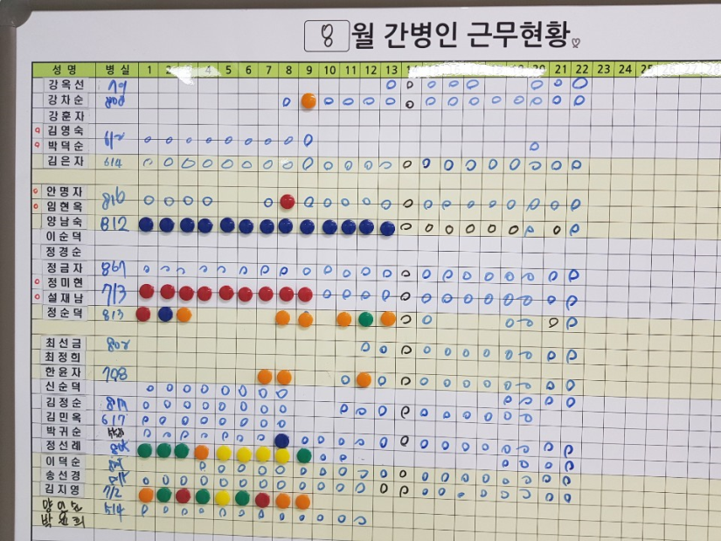


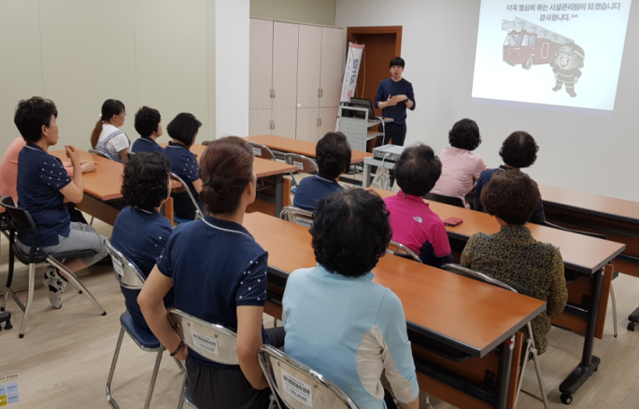
2019년 QI활동
매일 근무현황표
화이트보드 작성
근무파악 어려움
QI
기본지식
부족
민원
발생
경영지원실
민원대응 프로세스 구축
격월 소양, 직무교육
실시
Notes:
개선 지표명으로 3가지를 정했습니다. 첫째 간병인 근무파악을 수기로 하여, 현재 누가 어디에서 몇 명이 근무하고 있는지 파악이 안되는 어려움이 있었습니다. 둘째, 간병인의 기본지식이 부족하였습니다. 셋째, 간병인에 대한 끊임없이 반복되는 민원이 발생하였습니다.
이에, 간병인 근무파악을 위해 ‘간병인 근무현황 화이트보드’를 제작하여 매일 근무현황을 체크하였고,
간병인에게 격월로 소양, 직무교육을 실시하였으며
경영지원실에서는 민원대응 프로세스를 구축하였습니다.
어제 회의시간에 배운 하이퍼링크기법을 활용하여 세가지 활동의 세부적인 내용을 설명드리겠습니다.

Slide 6
2. 예상되는 문제점

Slide 7

직접 고용의 문제
많은 민원 발생 의료원 부담
(배상책임보험 미가입)
지속적인 간병료 인상 요구

Slide 8
3. 향후 운영

Slide 9
간병인 연계
[기존]
보건의료실
[개선]
간병단체
2020. 5. 12.

Slide 10
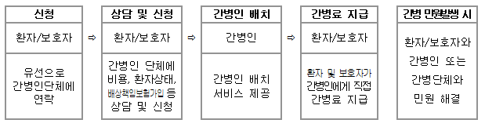
간병인 연계

Slide 11

환자 및 보호자
선택
신청 및
접수
비용
결제
간병단체
간병관련
민원접수
및 해결
간병인
배치
간병인
관리

Slide 12
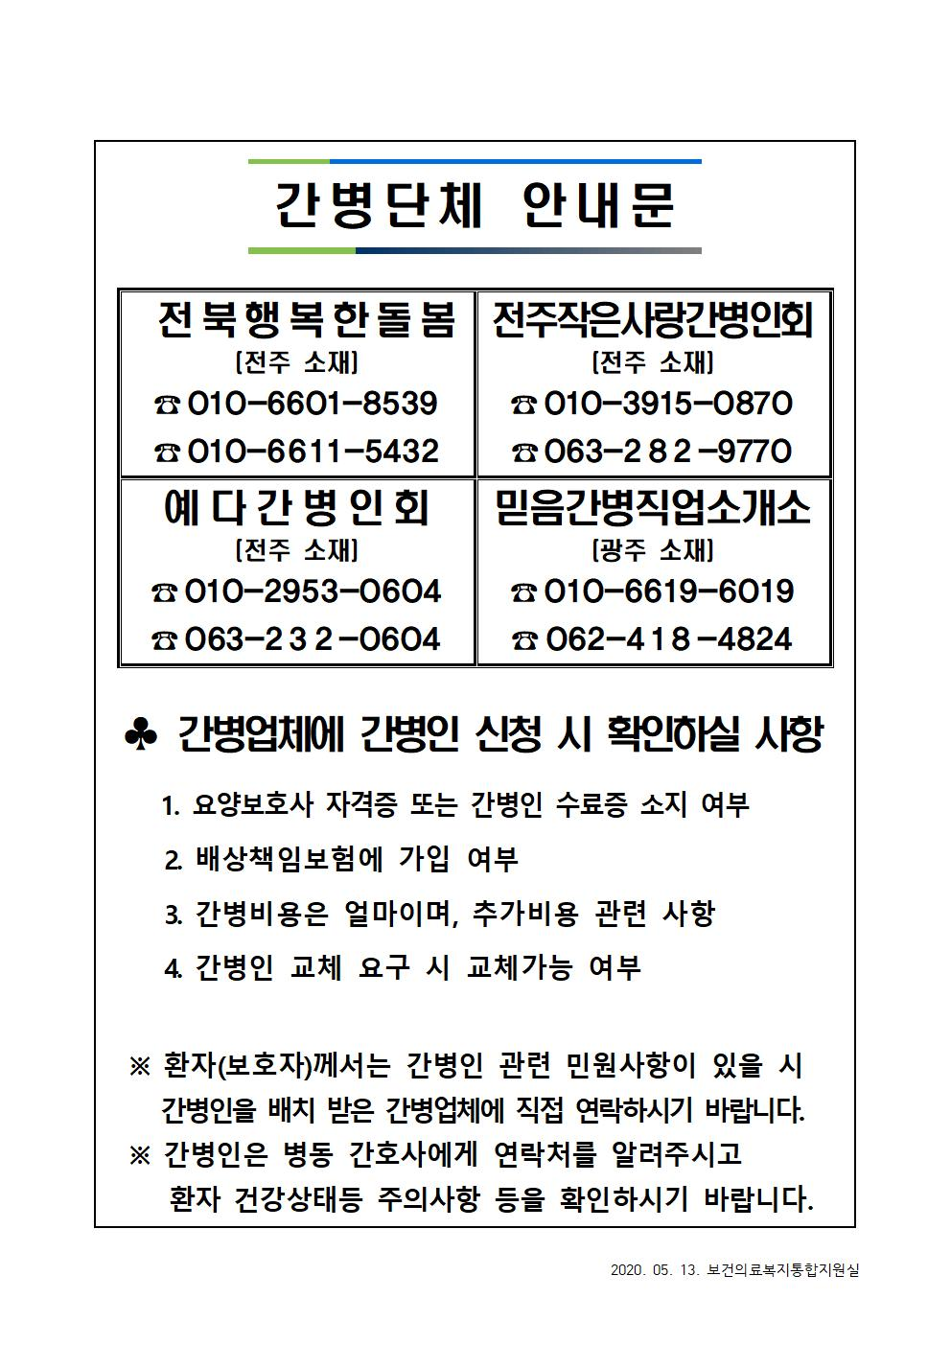
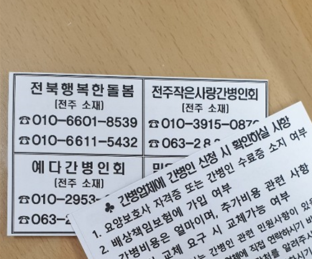
[ 안내문 게시처 ]
- 입퇴원창구
- 응급실 수납창구
- 병동 옆 게시판
명함 사이즈 홍보

Slide 13
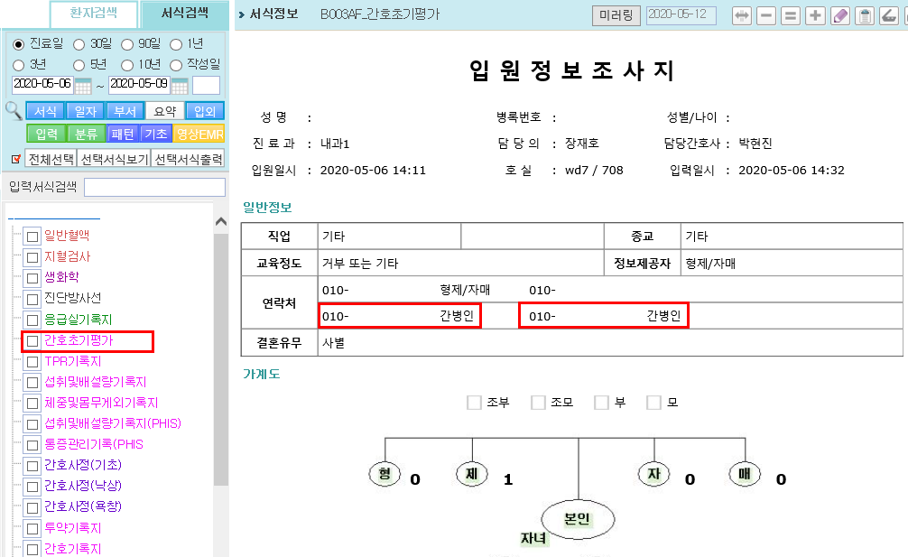
입원환자와 연결된 간병인 확인
[기존]
보건의료실
[개선]
입원정보
조사지
2020. 5. 12.

Slide 14
간병인의 출입 통제 방법
모든 입원환자
보호자 출입증
+ 간병인
(보호자 출입증)

Slide 15
간병인의 교육 방법
모든 환자 교육 시
간병인도 포함
(입원생활안내)
간병인 별도
단독 교육 없음

Slide 16
간병인 건강관리 부분
병원 출입통제
시스템에 따름
(발열, 호흡기질환자 통제)
간병단체에서
건강검진 및
예방접종 시행

Slide 17
기대합니다 …

Slide 18
4. Q & A

Slide 19

잘 자리잡을 수 있도록
홍보 및 협조 부탁드립니다

Slide 20
Thank You

